Slide 1
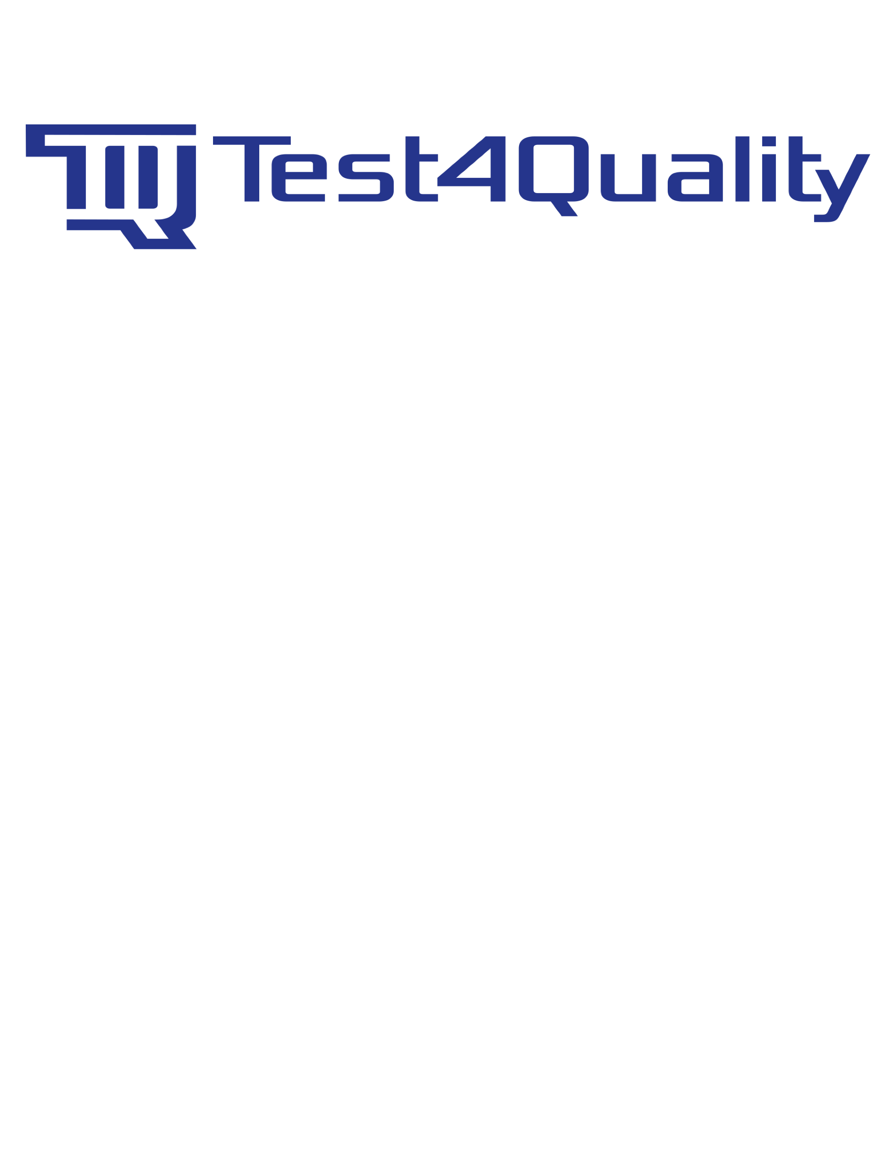
Övning 1 Mindmap (Betygsgrundande)
Skapa en mindmap innehållande Functional och Non-functional. Beskriv 10 test typer som ingår i respektive kategori.

Slide 2
Övning 2: Selenium Webdriver i C# (Betygsgrundande)
Google:
Skapa en driver
Gå till Google
Fyll sökfältet med “Testautomatisering Stockholm”
Klicka OK
Skriv ut resultatstatsen i consolen

Slide 3
Övning 3: Selenium Webdriver C# Lyko (Betygsgrundande)
Skapa en Webdriver
Gå till Lyko.se
Sök efter “Schampoo” i sökfältet
Tryck på en Schampoo produkt, lägg i varukorgen
Gå till checkout i övre högra hörnet
Gå till kassan
Öka antalet av produkten till 10
Verifiera att Lyko loggan finns
Tryck på Lyko loggan

